Slide 1
ACCIONES
FEBRERO - 2014
Juárez Cambia

Slide 2
Misión
Brindar Servicios Públicos de Calidad, contribuyendo al Desarrollo Sustentable del Municipio.
Visión
Perfilarnos como una Secretaría Honesta, Transparente y Solidaria.
Valores
Integridad del Personal. Pasión por el Servicio.
Perseverancia. Solidaridad.

Slide 3
“Alumbrado”
MATERIAL INVERTIDO
EVIDENCIA
Acción 1 | Arbotante / luminarias existentes | Luminarias Encendidas | Tiempo sin funcionar | Reparación de luminaria | % de Avance
La Escondida | 80 (Incluye la plaza) | 16 | 2 años | 80 (20 de la Av. Principal 10 de la Plaza 50 de las calles de la Colonia | 100 %
Acción 2 | Arbotante / luminarias existentes | Luminarias Apagadas | Luminarias encendidas | Recurso Humano | Recurso Maquinaria | Tiempo | % de Avance
Brigada Infonavit Francisco Villa | 48 | 37 | 11 | 2 electricistas 2 ayudantes | 2 Grúas | 7 Días de tiempo Completo | 100 %
Acción 3 | Arbotante / luminarias existentes | Luminarias Encendidas | Luminarias apagadas | Recurso Humano | Recurso Maquinaria | Tiempo Invertido | % de Avance
Ave. Julio Cisneros | 13 | 4 | 9 | 1 electricista 1 ayudante | 1 Grúa | 4 días de tiempo completo | 100%

Slide 4
“Inf. Francisco Villa”
Materiales Invertidos
Mts. de cable Aluminio 2+1, 2 Líneas forradas y 1 desnuda : 234
Mts. de cable de Aluminio 1 sola línea forrada en calibre #8 : 78
Focos de 100 watts de vapor de sodio para 220 volts : 25
Balastro de 100 watts de vapor de sodio para 220 volts : 12
Fotocelda para 220 volts : 3
Base para Fotocelda : 1
Cincho abrazaderas para poste : 3
Cinta de aislar 3m económica : 7
Socket moul : 1
Perchas que no existían : 8
Luminarias que no existían : 8
Se dió apoyo con las grúas para podar árboles que obstruían la luz de arbotantes de alumbrado público

Slide 5
“Ave. Julio Cisneros”
PRINCIPAL
Materiales Invertidos
Mts. de cable aluminio 6 : 205
Mts. de cable aluminio 8 : 24
Focos 100 watts/220 volts : 0
Balastro 100 watts/220 volts : 0
Cinta de aislar 3m : 2
Luminarias que no existían : 1
Anclas para Arbotante : 4
Para poder energizar 6 postes se tuvo que instalar un arbotante desde la construcción de su base.

Slide 6
DIRECCION DE LIMPIA
ACCIONES FEBRERO 2014

Slide 7
LIMPIA ACCIONES FEBRERO 2014
Acción / Descripción | Ubicación | Días Laborados | Personal | Bolsas Utilizadas | Llantas Recolectadas | Basura Recolectada (Toneladas) | Recursos Utilizados | Objetivo / Meta | Avance del mes actual (Km. Aprox.) | Total de avance (Km Aprox.) | % de avance | Status
Limpieza de Entrada Principal | Burócratas de Guadalupe | 4 | 8 | 0 | 16 | 1.77 | palas, escobas, azadones, carretillas, machetes | Mantener la limpieza e imagen del Municipio | 3.9 | 3.9 | 100% | Terminado
Limpieza de Avenidas Principales | Carr. San Mateo (Eloy Cavazos a la Lobita) | 2 | 15 | 145 | 144 | 8.48 | palas, escobas, azadones, carretillas | Mantener la limpieza e imagen del Municipio | 9 | 9 | 100% | Terminado
 | Camino a Charco Azul | 2 | 8 | 38 | 42 | 1.2 | Picos, Palas, Escobas, Azadones, Machetes
 |  |  |  |  |  |  |  |  | 2.5 | 2.5 | 100%
 | Av. Eloy Cavazos | 3 | 7 | 66 | 16 | 2.06 | palas, escobas, azadones,carretillas, picos para papelear |  | 11.5 | 11.5 | 100% | Terminado
 | Arturo B. de la Garza | 1 | 4 | 3 | 1 | 0.55 | bote, palas, escobas, carretillas |  | 1.5 | 1.5 | 100% | Terminado
 | Av. Teófilo Salinas | 1 | 4 | 4 | 0 | 0.11 | Palas, Escobas, Azadondes, Carretilla |  | 2 | 2 | 100% | Terminado
 | Carr. Cadereyta | 1 | 4 | 30 | 12 | 0.83 | picos para papelear |  | 2 | 2 | 100% | Terminado
 | Carr. San Mateo (Julio Cisneros a Eloy Cavazos) | 2 | 7 | 36 | 6 | 0.68 | palas, arañas, picos para papelear,escobas, azadones,carretillas |  | 1.7 | 1.7 | 100% | Terminado
 | Julio Cisneros (Crucero) | 1 | 6 | 5 | 2 | 0.12 | Palas, Escobas , Azadones, Carretilla |  | 0.5 | 0.5 | 100% | Terminado

Slide 8
ACCIONES FEBRERO 2014
Acción / Descripción | Ubicación | Días Laborados | Personal | Bolsas Utilizadas | Llantas Recolectadas | Basura Recolectada (Toneladas) | Recursos Utilizados | Objetivo / Meta | Avance del mes actual (Km. Aprox.) | Total de avance (Km Aprox.) | % de avance | Status
Limpieza de Canal Fuljo de Agua | Av. San Mateo | 1 | 6 | 0 | 0 | 1/2 metro de Tierra | palas, carretillas, azadones | Desazolve del canal | 0.15 | 0.15 | 100% | Terminado
Limpieza de Camellón | Hector Caballero | 1 | 6 | 2 | 0 | 0.3 | palas, escobas, azadones, carretillas | Mantener la limpieza e imagen del Municipio | 0.1 | 0.1 | 10% | En Proceso
 | Villas de San Juan | 1 | 17 | 40 | 13 | 1.87 | palas,escobas, arañas |  | 1.5 | 1.5 | 100% | Terminado
Limpieza de Plazas Municipales | Fomerrey 131 | 2 | 11 | 3 | 0 | 0.85 | palas, escobas, azadones , carretillas, rastrillos
 |  |  |  |  |  |  |  |  | 2.3 | 2.3 | 100% | Terminado
 | Los Naranjos | 2 | 11 | 23 | 13 | 0.29 | palas, escobas, picos, asadones,carretillas |  | 0.6 | 0.6 | 100% | Terminado
 | Los Reyes | 2 | 15 | 4 | 1 | 0.8 | palas, escobas, carretillas, azadones, machetes |  | 1 | 1 | 100% | Terminado
 | San Miguelito | 3 | 17 | 3 | 2 | 0.8 | palas, escobas, azadones, carretillas,rastillos |  | 0.9 | 0.9 | 100% | Terminado
 | Portal de Juarez | 1 | 8 | 8 | 3 | 0.12 | Palas, Escobas, Azadondes, Carretilla |  | 0.4 | 0.4 | 100% | Terminado
Limpieza de Escuela | Puertos | 1 | 8 | 5 | 0 | 0.135 | palas, escobas,azadones, carretillas |  | 2.5 | 2.5 | 100% | Terminado

Slide 9
EVIDENCIA
Acción / Descripción | Ubicación | Días Laborados | Personal | Recursos Utilizados | Objetivo / Meta | Avance del mes actual (Km. Aprox.) | Total de avance (Km Aprox.) | % de avance | Status
Supervisión Setasa - Pasa (Encuestas - Ruta - Relleno Sanitario) | San Antonio, Bosques de San Pedro, Colinas de San Juan, Ismael Flores, La Maestranza, Lomas del Sol, Real de San José, Residencial la Morena, San Jose, Urbivillas del Real | 20 | 4 | Encuestas, Estaquitas, Cámara Fotográfica | Acreditar el buen servicio de las Compañias externas | 10 | 55 | 18% | En Proceso
 | Relleno Sanitario | 20 | 1 | Cámara Fotográfica |  | N/A
(Encuestas - Ruta) | Bosques deSan Pedro, Lomas del Sol | 20 | 2 | Encuestas, Estaquitas, Cámara Fotográfica |  | 2 | 6 | 43%

Slide 10
“Taller de Mantenimiento Municipal”
Gráfica de Servicios Realizados
SERVICIOS MECANICOS
Servicios de Vulcanizadora
Litros de Aceite consumibles
Mes Enero 2014
Mes Febrero 2014

Slide 11
Taller Garza
Afinación y reparación de frenos del Camión 3.5 de DIF.
Reparación de crucetas y afinación Unidad Dodge Van del DIF.
Reparación de Cadenas de tiempo Unidad Ford Lobo de DIF.
Reparación de Cadenas de tiempo de Nissan Tsuru de Obras Publicas.
Taller Tracción Total
Afinación de camión de Rescate R1 de P. Civil

Slide 12
Mes Febrero 2014

Slide 13
Gráfica de consumo de aceites
Aceite de usado en el mes de Enero 2014
Aceite usado en el mes de Febrero 2014

Slide 14
Gráfica de consumo de aceites por Secretaría o Direcciones
Aceite para motores a Diesel
Aceite para motores a Gasolina
Juárez Cambia

Slide 15
EVIDENCIA
Gráfica de parches usados del 02 al 23 de Enero del 2014.

Slide 16
DIRECCION DE PARQUES,
ORNATO Y FORESTACION
ACCIONES FEBRERO 2014

Slide 17
Acciones Febrero 2014
Acción 1 FORESTACION | Meta Arboles | Realizado | Avance
Camellón Central:
Camellón 3 | 542 mts/Pasto | 100% | 100%
Camellón 4 | 680 mts/Pasto | 100% | 100%
Camellón 5 | 426 mts/Pasto | 100% | 100%
**Camellón 6 | 1,136 mts/Pasto | 100% | 100%
Camellón 3 | 42 cenizos | 100% | 100%
Camellón 4 | 69 cenizos | 100% | 100%
Camellón 5 | 48 cenizos | 100% | 100%
Camellón 6 | 114 cenizos | 100% | 100%
6 Plazas | 120 árboles | 96 | 80%
**Acción adicional al compromiso

Slide 18
Acciones Febrero 2014
Acción 1 FORESTACION | Plantado
Ornato:
Ajillo Listado | 16
Ajillo | 25
Papiro Enano | 2
Papiro Grande | 66
Yucas | 4
Palmas Abanico | 5
Pensamientos | 24
Estas plantas de ornato producidas en el vivero se sembraron en las siguientes colonias:
Plaza en la Col. San Miguelito
Plaza en remodelación Los Cometas
Plaza Fomerrey 131

Slide 19
Forestación
Dirección | Colonia | Tipo | Cantidad | Tipo
Carretera a Reynosa (Entrada a Santa Lucía) | Hacienda Santa Lucia | Avenida(Lateral) | 2 | Encino
Hacienda Bella Vista Cruz con Av. Ex Hda. El Rosario | ExHacienda El Rosario | Plaza | 6 | Robles(2), Truenos(2)
Antiguo Camino a Rancho Viejo Y Lomas De Ecuador | Col. Los Naranjos | Plaza | 11 | Truenos(4), Encinos(4)
Av. La Escondida | Col. La Escondida | Camellón Central | 33 | Encinos(33)
Prol. Pablo Livas | Col. San Miguelito | Plaza | 7 | Encinos Rojos(3), Robles(4)
Ave Eloy Cavazos |  | Camellón Central | 15 | Palo Blanco(10), Ébanos(5)
Sevilla Y Ciudad Real | Col. Praderas San Juan | Plaza | 13 | Encinos(13)
Madrid Y Móstoles | Col. Praderas San Juan | Plaza | 9 | Encinos(9)
 |  | Total | 96
**Este mes se plantaron 6 variedades de árboles.

Slide 20
Acción 1” Forestación”(Acciones en Camellón Central)
Recursos Utilizados
Actividades Realizadas
Concepto | Cantidad
Recurso Humano:
Cuadrillas | 1 (Manuel Valdez)
Personal | 12
Recurso Tiempo:
Días | 20
Horas trabajadas | 192
Recurso de Material:
Cenizos | 273
Pasto | 2,784
Tierra Negra | 56 mts3
Recurso de Máquinas y Herramientas:
Retroescavadora | 1
Camión | 1
Herramientas : 2 Carretillas, 6 Palas, 2 Picos, 2 Rastrillos, 4Escobas, 13 conos
Nº | Actividades
1 | Nivelación y limpieza de tierra en camellón
2 | Acarreo de tierra
3 | Instalación de tierra negra
4 | Instalación de Pasto
5 | Siembra de cenizos
6 | Aplicación de tierra negra
7 | Riego
8 | Barrido Manual
9 | 25 Cajetes en Palmas C1, C2
10 | 72 Cajetes en Cenizos C1, C2
11 | 1,240 mts lineales de Bisel en C1,C2 y C3
12 | Recolección de piedras en Laterales C1

Slide 21
Accion 2 REHABILITACION CARRETERA CADEREYTA | Meta | Realizado | Avance
Relleno de Cunetas:
Relleno Cuneta 5 | Llenar el 100% (426m3/30 viajes de 14m3) 426m3 | **Queda en esta semana.
Acción 3 Mtto Carretera a San Mateo | Meta | Realizado | Avance
Carr. San Mateo | 100% | 100% | 100%

Slide 22
EVIDENCIA
Acción 3” Mtto Carretera a San Mateo”
Recursos Utilizados
Actividades Realizadas
Concepto | Cantidad
Recurso Humano:
Cuadrillas | 4
Personal | 46
Recurso de Material:
----------- | --------
---------- | -------
Recurso de Máquinas y Herramientas:
1 Pickup | 4
Debrozadoras | 7
4 Carretilla , 18 Yelmos, 18 palas, 24 escobas, 12 arañas, 32 machetes.
Nº | Actividades
1 | Corte de pasto con desbrozadora 147,712 mts aprox.de Eloy Cavazos hasta Ejido la Lobita
2 | Recolección de material/50 m3 aprox.
3 | Recolección de llantas/ 30 llantas recolectadas
4 | Mtto en zona de grabación, deshierbe 6,500m2, recolección de hojas, barrido.
5 | Días de trabajo : 8 días

Slide 23
MANTENIMIENTO PUBLICO
ACCIONES FEBRERO 2014

Slide 24
Acción / Descripción | Recursos Utilizados | días laborados | Ubicación | Objetivo / Meta | Avance del mes actual | % de avance | Status
LOS HUERTOS(COMPOSTA) | 1 Excavadora, Rotomartillo, 1 Camion de volteo |  | Los Huertos | Hoyo 10 x 10 5 mts. Profundidad | 45% | 45% | EN PROCESO
BRECHA LAS LAJAS EN LOMAS DEL SOL | MOTO CONFORMADORA 1 CAMIONES DE VOLTEO RETRO |  | CAMINO A LAS LAJAS | 2 KM | 15% | 50% | EN PROCESO
LOMAS DEL SOL(CALLES Y SECC.) | 1 MOTOCONFORMADORA 4 CAMIONES DE VOLTEO | 12 | LOMAS DEL SOL | 4 KM LINEALES APROX | 20% | 100% | TERMINADO
ARROYO EL RANCHITO (MONTE KRISTAL) | 1 RETROEXCAVADORA, 3 CAMIONES DE VOLTEO | 10 | MONTE KRISTAL | 400 MTS APROX | 70% | 70% | PROCESO
CALLE MONTE EVEREST | 1 RETROEXCAVADORA 1 MOTOCONFORMADORA 4 CAMIONES DE VOLTEO | 70 | MONTE EVEREST | 1 KM APROX | 90% | 90% | PROCESO

Slide 25
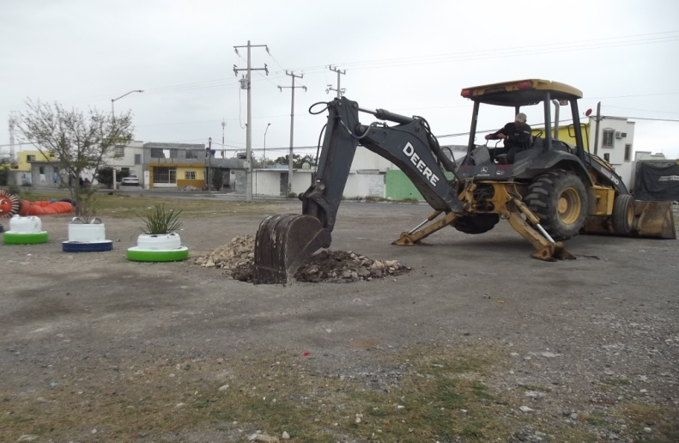
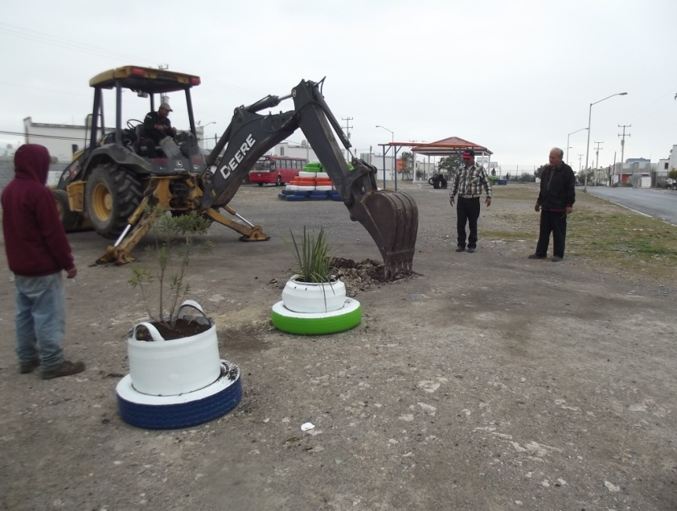
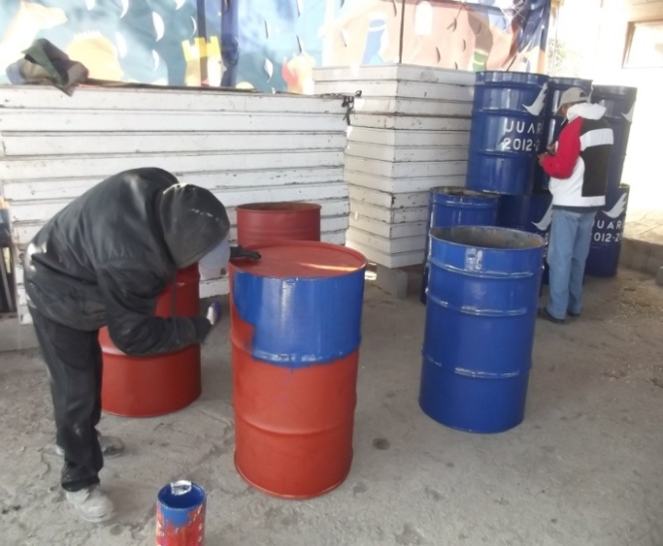
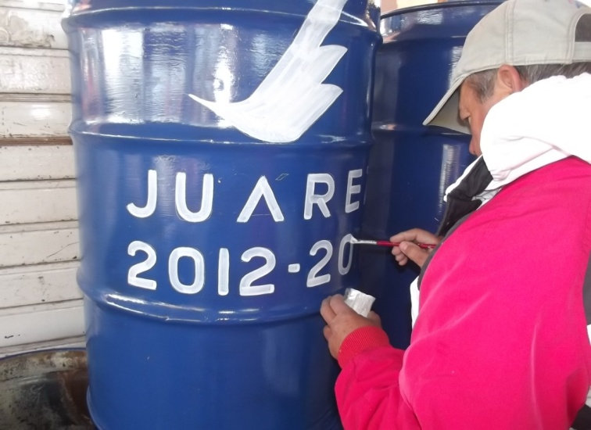
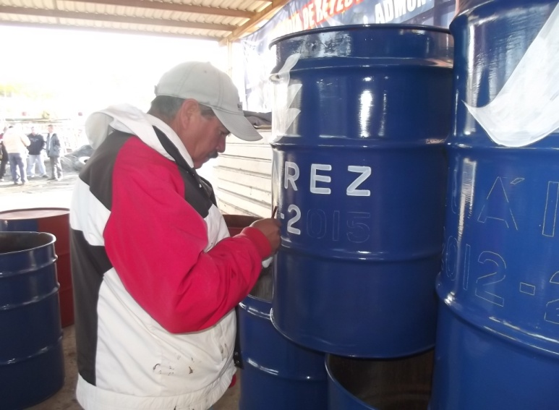
Trabajos varios
apoyo con retro a ornato para plaza en san miguelito
Apoyo con pintar tambos

Slide 26
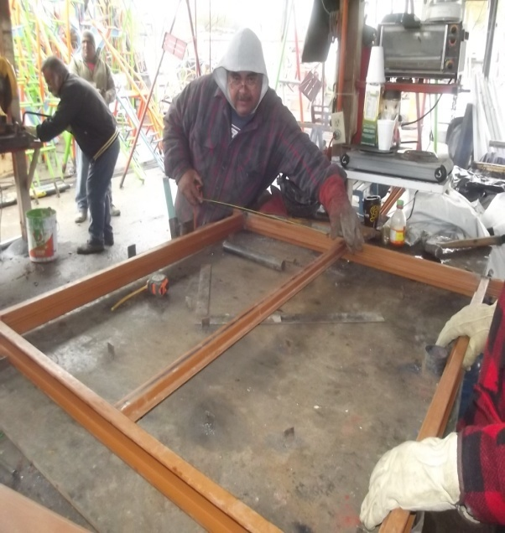
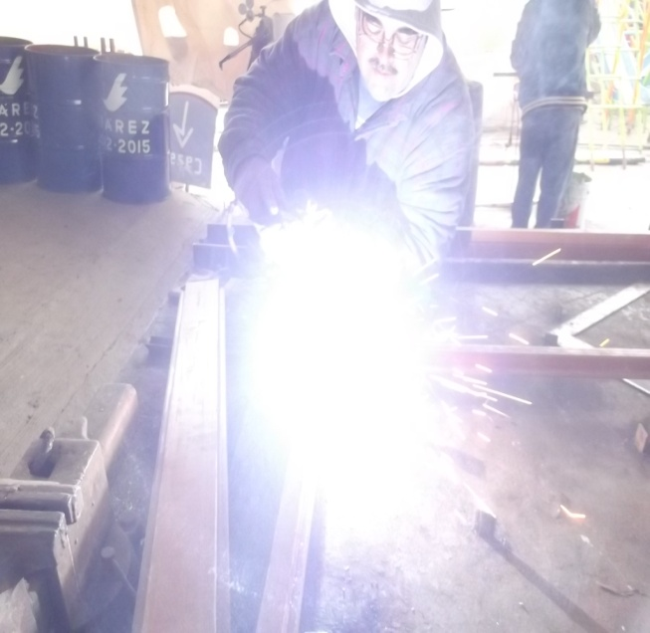
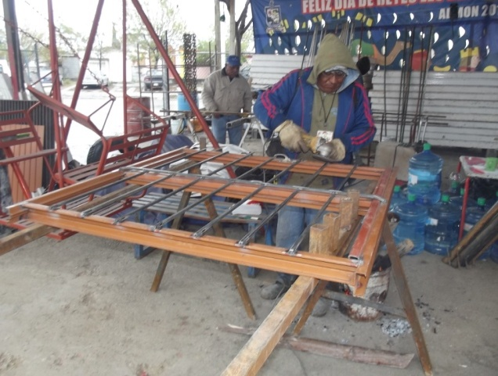
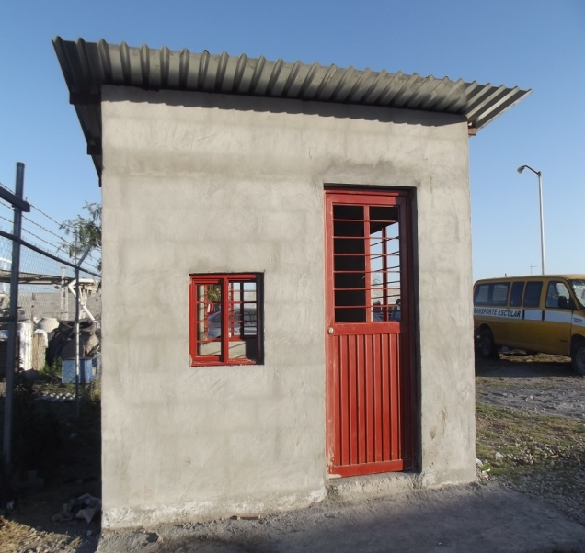
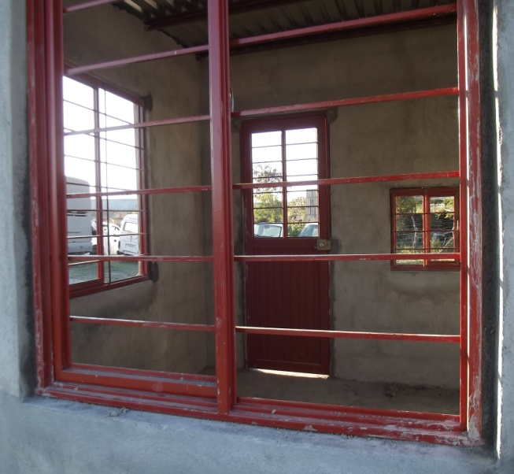
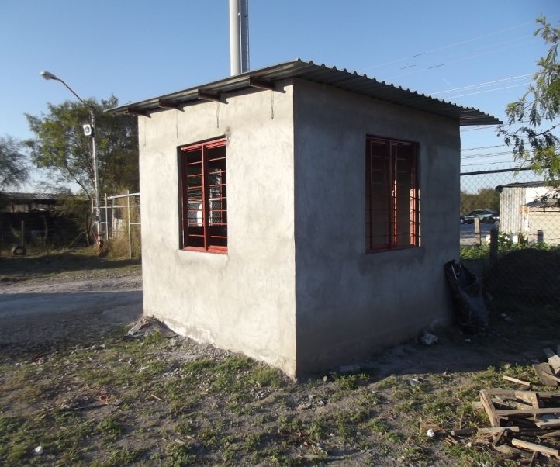
Trabajos varios
Elaboracion de puertas y ventanas de corralon

Slide 27
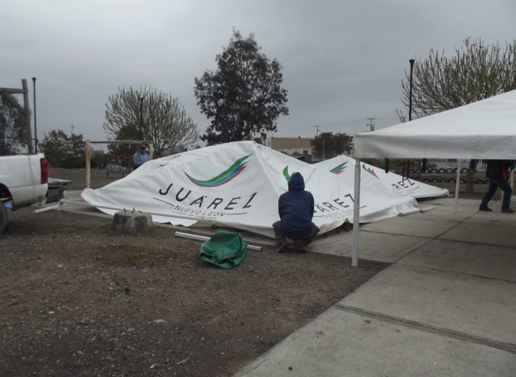
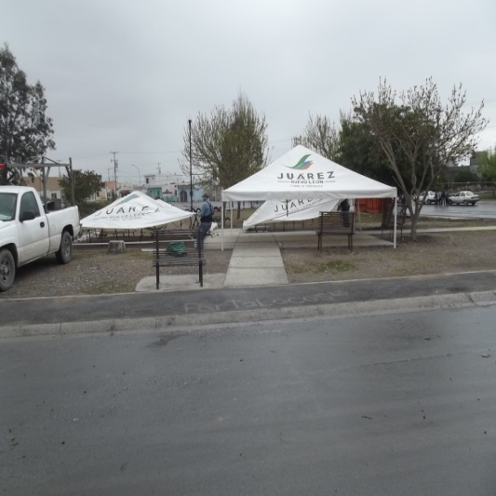
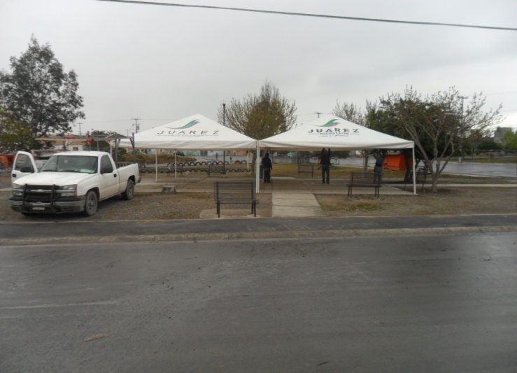
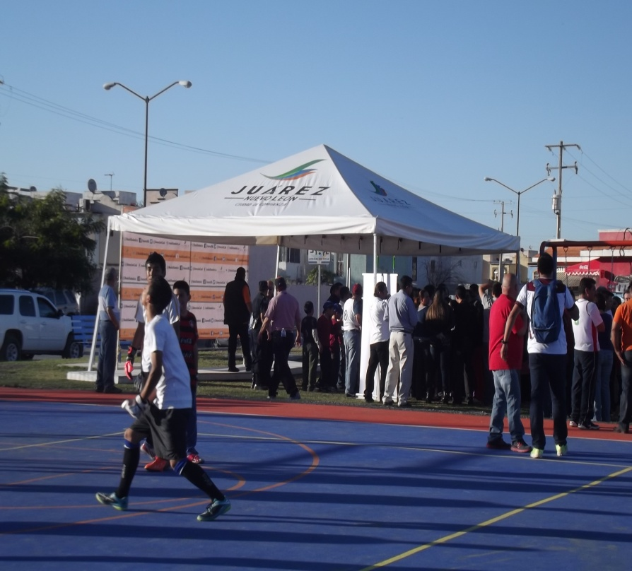
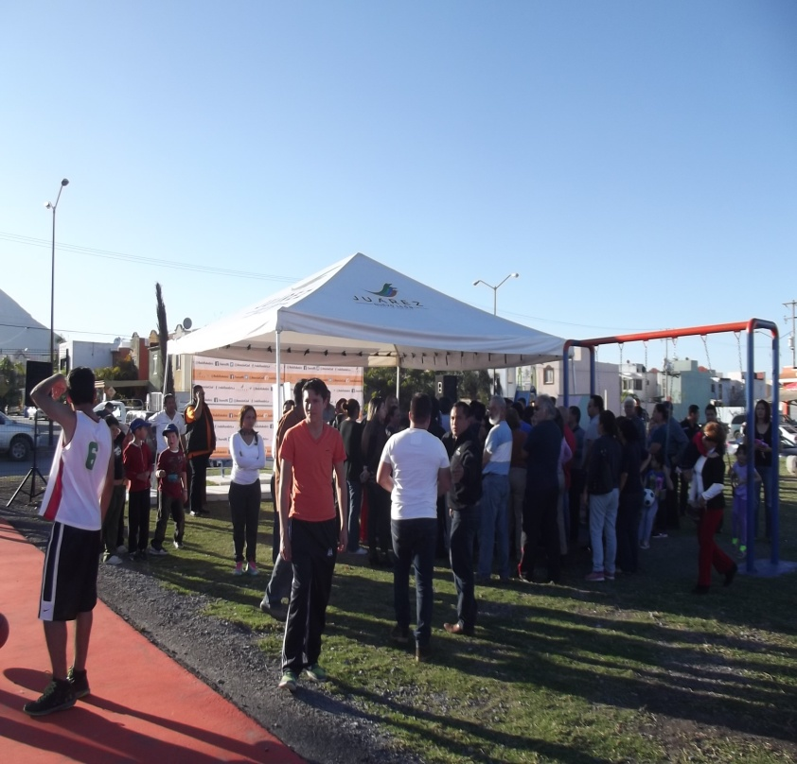
Trabajos varios
INSTALACION DE TOLDOS
INSTALACION DE TOLDO, TARIMAS Y LONA DE JUÁREZ EN LA PLAZA DE LA COL. EX HACIENDA EL ROSARIO PARA LA ENTREGA OFICIAL

Slide 28
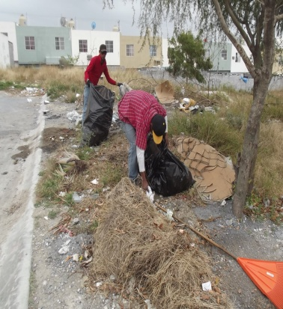
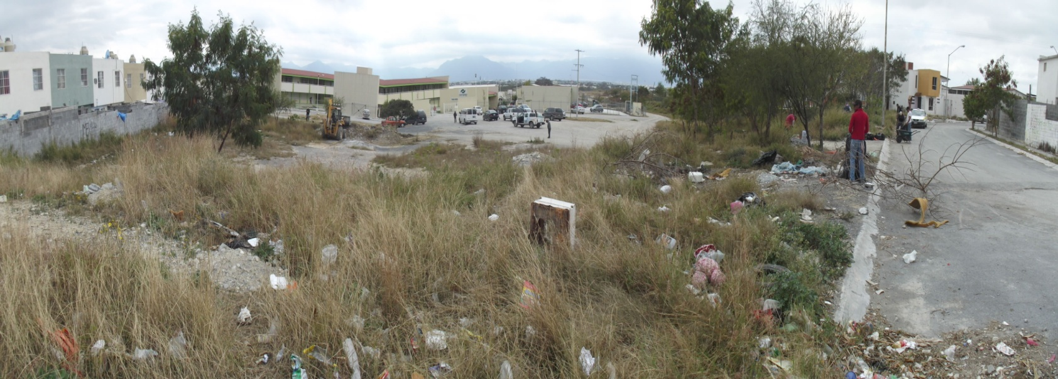
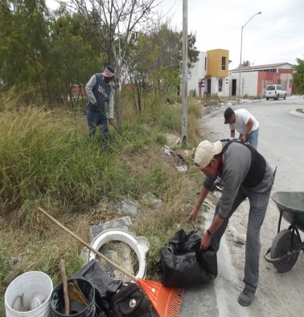
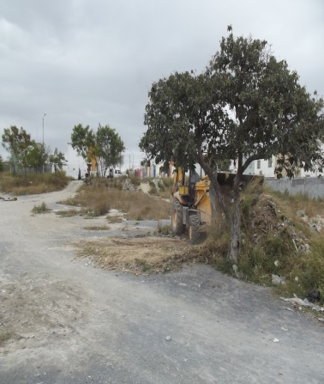
Trabajos varios
Limpia de Area conalep
FOTOS DEL 5 FEB.

Slide 29
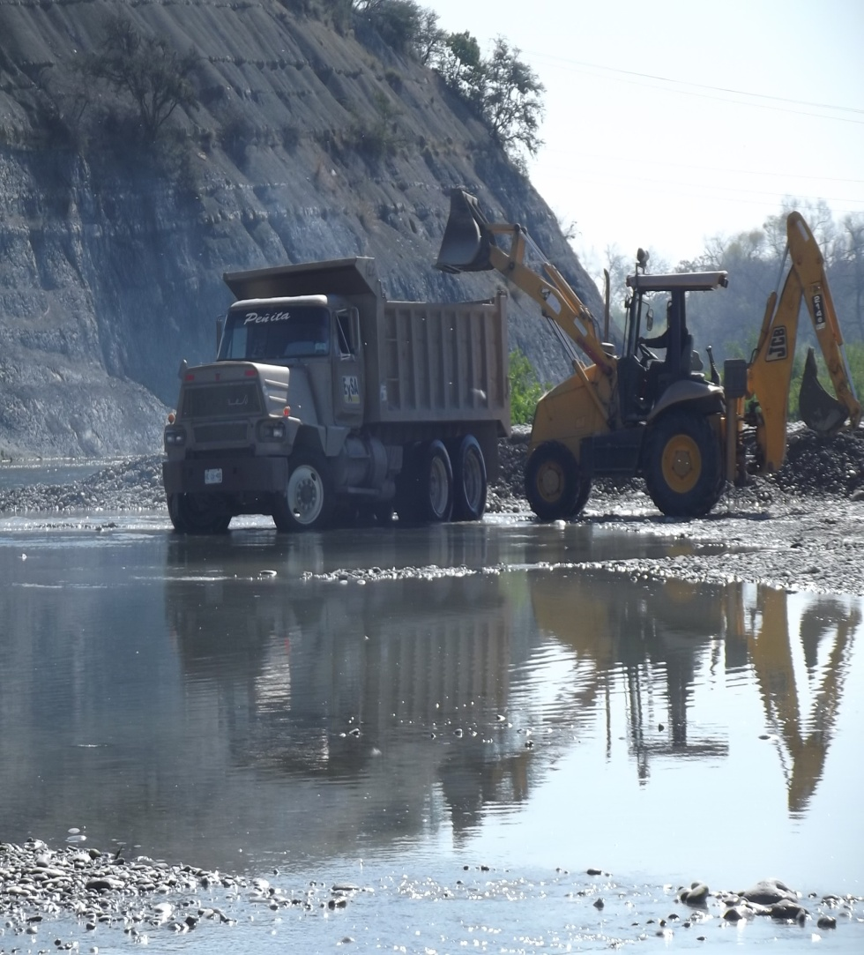
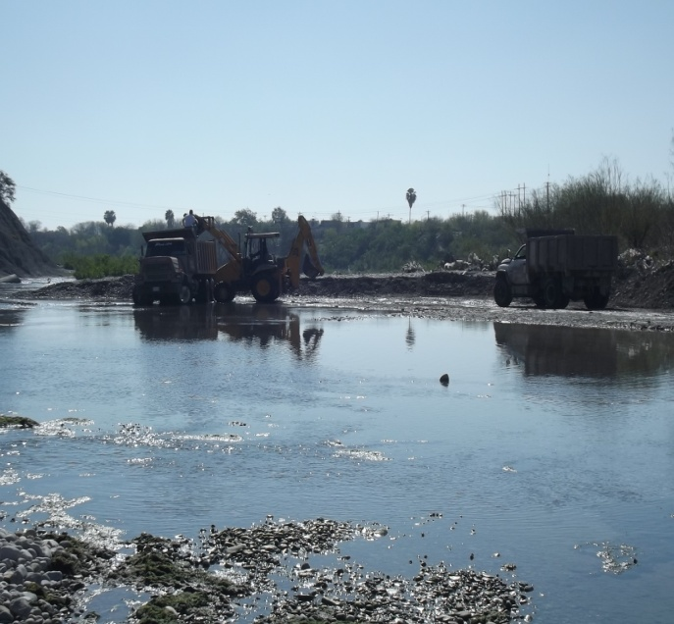
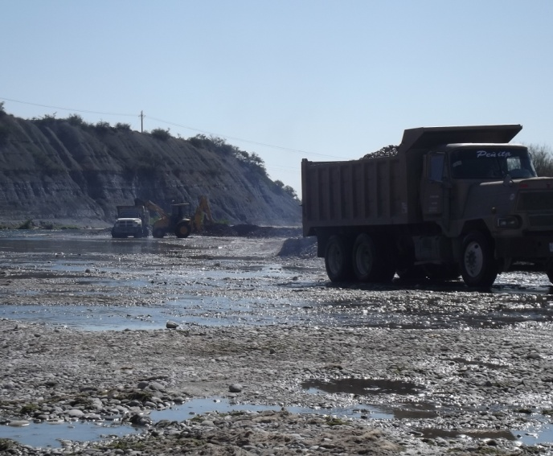
EVIDENCIA
CARGANDO MATERIAL DE RIO PARA LAS
COLONIAS LOMAS DEL SOL Y M. KRISTAL

Slide 30
INTECO ACCIONES FEBRERO 2014

Slide 31
COL.SAN MIGUELITO
 | Forestación
2 Arboles 3 Laureles | Arboles Laureles
 | AREA DE JUEGOS
268 Llantas | 1 Pirámide
28 llantas | 14 Macetones
178 llantas | 1 Serpiente
10 llantas | Espiral
9 llantas | 3 Elefantes
 | BANCAS Y MESAS
24 llantas | 4 bancas dobles
9 llantas | 1 banca triple
21 llantas | 1 mesa con 6 bancos
 | MACETONES
28 Llantas | 14 Macetones instalaron de lado de la cancha polivalente y a lado de la serpiente.
Total de llantas 575 aprox

Slide 32
LOS COMETAS
EVIDENCIA
Llantas | Juegos
14 llantas | Gusano (Instalado y pintado)
337 llantas | Pirámide (Instalado y pintado)
40 llantas | 2 Bebeleches (Instalado y pintado)
9 llantas | 3 elefantes (Instalado y pintado)
1500 Aprox | Se espera un estimado de 1500 llantas ya se colocaron 64 llantas iniciales
 | Juegos
63 Llantas | 3 Mesas con Bancos se instalaron y pintaron, pero se espera agregar mas en puntos clave (6 juegos de mesas mas)
60 llantas | 10 Bancas Dobles (Instalado y pintado) se esperan por lo menos 10 bancas más por hacer
Total de llantas 2023 aprox

Slide 33
Siniestros, Inspección a carretoneros
y lotes baldíos
Siniestros del Mes de Febrero
Siniestros Pagados | Daños Municipales | Total de Ingresos en el mes | Acumulado de ingresos
02 | 1 metro de cordón de banqueta. Señalización | $2,435.00 | $20,367.00
Inicio de actividad: Inspección de terrenos Baldíos (Particulares)
Lotes baldíos en proceso de requerimiento | Colonias | Pendientes por Limpiar
37 | Jardines de la Silla, Garza y Garza, San Roque, Fuentes de Juárez, Monte Kristal, Portal de Juárez, La Escondida 1er Sector | 37
Juárez Cambia

Slide 34
EVIDENCIA
Trabajos de Inspección y multas.
Caballos Detenidos | Carretones | Total de Multas Aplicadas y pagadas | Concepto de Multas
1 | 05 | 02 | Ambas por no portar con el permiso correspondiente y recoger escombro

Slide 35
INGENERIA VIAL
ACCIONES FEBRERO 2014

Slide 36
Fecha | Acción /Ubicación | Trabajo realizado | % Avanzado
01/02/2014 | Calle Margarita y Arturo B de la Garza | Se revisaron los permisos de los tráiler que transportaban las vigas al estadio por exceso de dimensiones | 100%
 | Col. Valle Sur | En el kínder de dicha colonia se trazaron los cruces peatonales para que la madres de familia las pinten. | 100%
02/02/2014 | Av. Eloy Cavazos | Se cerro la ave. En el tramo de carretera a San Mateo hasta carretera a San Roque con conos y traficamos | 100%
04/02/2014 | Arturo B de la Garza y Carretera a San Roque | SE hizo levantamiento de daños al semáforo por un accidente vial | 100%
05/02/2014 | Taller | Se reconstruyeron 5 señales de 30 Km y una señal de zona escolar, se armaron 5 señales de 30 km con tubo para su instalación | 100%
06/02/2014 | Av. Arturo B de la Garza y entrada a la tienda mi Tiendita | Se le instalaron controles nuevos al semáforo de la tienda y se puso a funcionar | 100%
08/02/2014 | Taller | Se armaron 2 señalamientos de alto para su instalación de 71x71 y de 5 de 30 km para la ave. San Roque Arturo B de la Garza y Eloy Cavazos | 100%
09/02/2014 | Eloy Cavazos | Se cerro la ave. En el tramo de carretera a San Mateo hasta carretera a Sam Roque con conos y traficamos | 100%

Slide 37
Fecha | Acción /Ubicación | Trabajo realizado | % Avanzado
10/02/14 | Av. Arturo B de la Garza y Teófilo Salinas | Se instalo 1 señal de alto de 71x71 reflejante con tubo de 2x2x3.50 mts | 100%
 | Av. Teófilo Salinas y Benito Juárez | Se instalo una señal de zona escolar y se reubico una señal al centro de camellón | 100%
 | Pablo Livas y Carretera a San Mateo a Francisco. I Madero Sur | Se instalaron 4 señales de 30 Km con tubo de 2x2x3.00 mts | 100%
 | Carretera San Roque y Circuito Valle Sur | Se instalo una señal de cruce peatonal de 71x71 con poste de 2x2x3.50 mts | 100%
11/02/2014 | Arturo B de la Garza y Camino a la Paz | Al semáforo se le cambio una luz roja de flecha de leeds | 100%
12/022014 | Eloy Cavazos y Av, Héctor Caballero | Se instalaron 2 señales de cruce peatonal reflejantes de 71x71 con poste de 3.50 mts | 100%
 | Carretera a Sn Roque en el tramo de Eloy Cavazos a la col. Reservas de san Roque | Se instalaron 5 señales de 30 km de 71x71 con postes de 3.50 mts y 1 señal de cruce peatonal con poste de 3.50 mts todo reflejante | 100%
 | Av Eloy Cavazos de la Col. Aurora hasta la brecha de Zirandaro | Se instalaron 3 señales de limite de peligro y una señal de parada de camiones urbanos | 100%

Slide 38
Fecha | Acción /Ubicación | Trabajo realizado | % Avanzado
13/02/2014 | Carretera San Roque y Circuito Valle Sur | Se instalaron 2 señales de parada de camiones urbanos | 100%
 | carretera san Roque y Arturo b de la garza | se checo el colado de la base de concreto para el semáforo que fue derribado | 100%
14/02/2014 | Descanso | Descanso | 100%
15/02/2014 | Av. Acueducto y Av. Coahuila. | Se hizo un levantamiento para Instalación de un semáforo. | 100%
 | Av. Eloy Cavazos y Ex hacienda el Rosario. | Se checo la Avenida por reportes de vecinos manifestando que los automovilistas no respetan el semáforo y no pueden salir del fraccionamiento. | 100%
16/02/2014 | Av. Eloy Cavazos | Juárez de rol se cerro dicha Avenida con conos y traficamos. | 100%
17/02/2014 | Julio Cisneros y Carretera San Mateo. | Por fallas del transformador se quemo el control del semáforo, se instalo otro control programado y se cableo de otro transformador así mismo de instalaron 100 mts de cable # 12. | 100%
18/02/2014 | Julio Cisneros y Carretera a San Mateo. | Por Obras del drenaje pluvial, el semáforo se puso en preventivo y se acomodaron los señalamientos y se acomodaron los señalamientos de desviación. | 100%

Slide 39
EVIDENCIA
Fecha | Acción /Ubicación | Trabajo realizado | Evidencia
19/02/2014 | Teófilo Salinas y Arturo B. de la Garza. | Se instalo un señalamiento de ceda el paso. | 100%
 | Arturo B. de la Garza y Col. Coahuila a Av. Las Torres. | Se Retiraron anuncios por estar mal ubicados. | 100%
20/02/2014 | Arturo B. de la Garza por Agustín Melgar. | Se Checo el semáforo por encontrarse apagado ya que le cortaron la corriente. | 100%
21/02/2014 | Descanso. | Descanso. | 100%
22/02/2014 | Av. Eloy Cavazos. | En el Evento Juárez de rol se cerro dicha Avenida con conos y Traficamos. | 100%

Slide 40
“Reportes de Atención
Ciudadana”
Acumulado
Dirección | Totales | Atendidos | Pendientes | % de Eficiencia
Alumbrado Público | 3292 | 1552 | 1740 | 47.14
Limpia | 342 | 322 | 8 | 93.94
Parques, Ornato y Forestacion | 431 | 363 | 68 | 84.22
Mantenimiento Publico | 179 | 172 | 7 | 96.09
Ing. Vial | 20 | 18 | 2 | 90.00
Pipas | 16 | 16 | 0 | 100.00
Integral | 4268 | 2431 | 1837 | 56.95
Juárez Cambia

Slide 41
FEBRERO
Dirección | Totales | Atendidos | Pendientes | % de Eficiencia
Alumbrado Público | 136 | 50 | 86 | 37.14
Limpia | 13 | 12 | 1 | 96.00
Parques, Ornato y Forestacion | 6 | 5 | 1 | 83.22
Mantenimiento Publico | 5 | 3 | 2 | 60.00
Ing. Vial | 0 | 0 |  | 0.00
Pipas | 1 | 1 | 0 | 100.00
Integral | 161 | 59 | 102 | 37.00

Slide 42
Recursos Humanos
Estatus de Recursos Humanos Noviembre 2012- Febrero 2014
Área | No. de empleados | Necesidades de personal
Dirección de Limpia | 92 | 15
Parques Ornato y Forestación | 81 | 3
Mantenimiento | 40 | 3
Alumbrado Público | 18 | 0
Administración | 14 | 0
Incapacitados | 02 | ---
Total de Empleados | 247 | 21
Se recibió la Administración con 404 empleados activos, se han realizado 224 bajas, 19 cambios y 110 altas a la fecha para una planta laboral de 247 empleados en las diferentes Direcciones, de los cuales 2 son incapacidades por causas permanentes.

Slide 43
Recursos Humanos
 | LISTA DE INCAPACITADOS
 | Nº Nóm. | Nombre | Enfermedad | Fecha de inc. | Informe
1 | 536 | Félix Martínez Ríos | Isquemia Cerebral | 24/11/2012 | El paciente se encuentra en cama permanentemente, sin poder moverse, el médico indico incapacidad.
5 | 2832 | José Gerardo Benavides Garza | Hernia Dorso lumbar | 01/11/2012 | No se tiene fecha exacta, pero por información proporcionada por el paciente lleva 3 años incapacitado debido a que necesita atención médica en el H. Universitario y por el momento no se esta dado esa atención a municipio.

